Slide 1

Bilgisayarla Görü (Computer Vision)

Slide 2
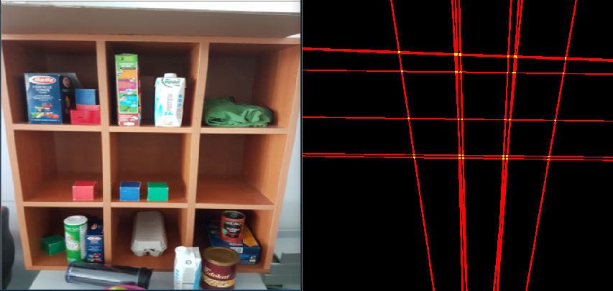
Çalışmalarım

Slide 3
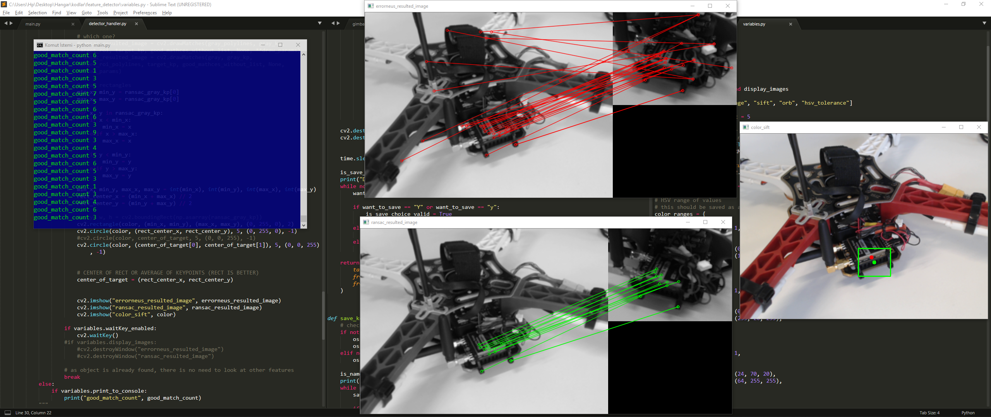
Çalışmalarım

Slide 4

Çalışmalarım

Slide 5
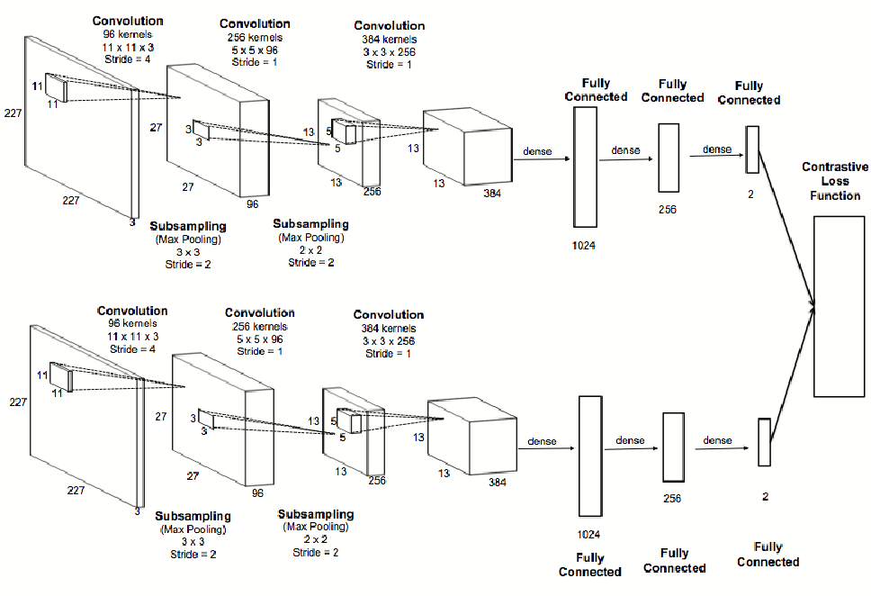
Çalışmalarım

Slide 6
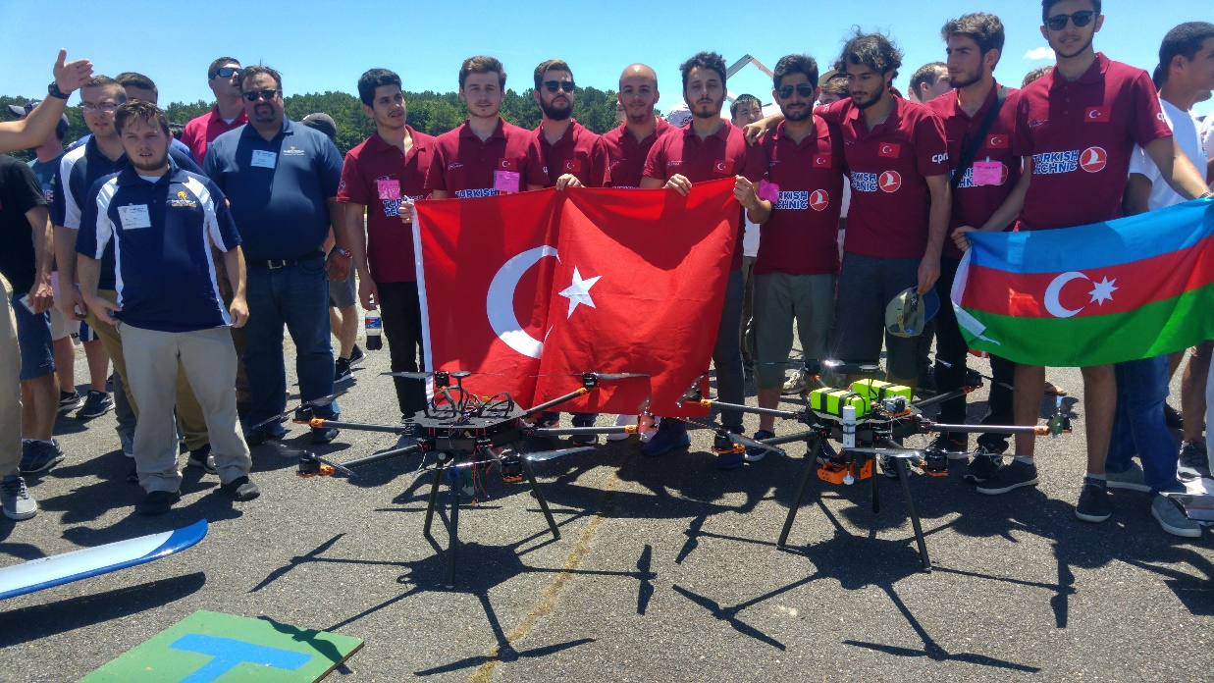
İTÜNOM İHA Takımı
Birkaç senedir Amerika’da düzenlenen uluslararası İHA yarışmalarına katılıyoruz.
Bu sene Teknofest’te düzenlenen Savaşan İHA yarışmasına hazırlanıyoruz.
Uçak – Uzay Mühendisleri, Elektronik – Kontrol – Bilgisayar Mühendisleri
Kendi Drone ve Uçaklarımızı tasarlıyoruz.
Kendi yazılımlarımızı üretiyoruz (otopilot sistemi hariç)
Haftada 15+ saat çalışma (yarışma yaklaştığında 40+, 50+)

Slide 7
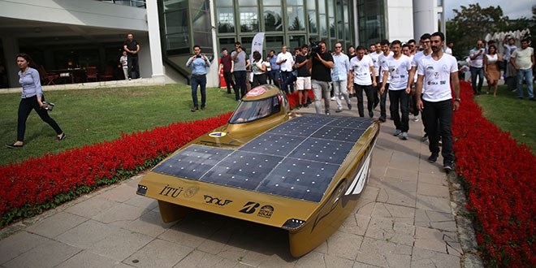
Başka Takımlar?
İTÜ Güneş Enerjili Araba Ekibi
İTÜ Racing
İTÜ Electrikli Araç Takımı
Apis Ar-Ge Uydu Takımı
PARS Roket Takımı
İTÜ Rover
Ve daha daha takımlar.. Araştırmayı ihmal etmeyin.
Bu takımların hepsi birbirinden güzel.

Slide 8
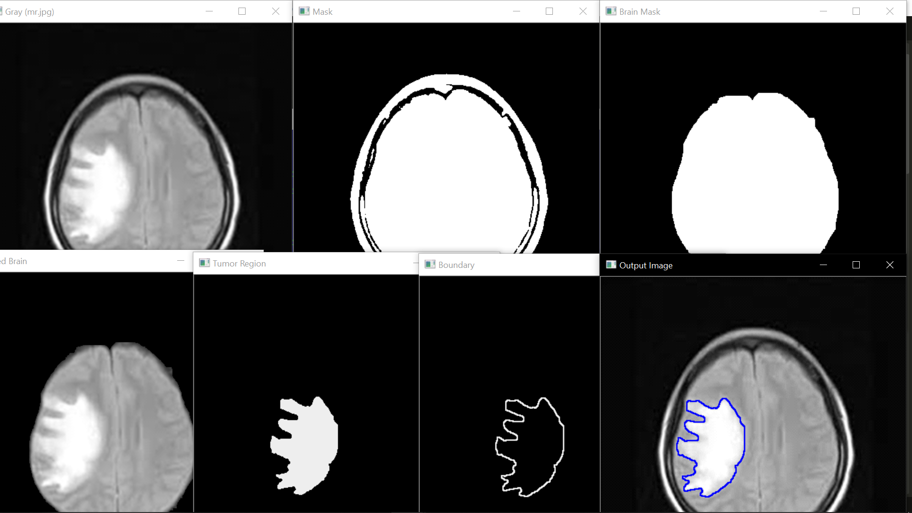
Görüntü İşleme’nin Kullanıldığı Bazı Alanlar
Savunma Sanayi
İnsansız Sistemler
Sağlık
Yüz Tanıma
Panoramik Fotoğraflar
Ve çok daha fazlası

Slide 9

Python
Çok üst düzey (az sözle çok iş yapma, konuşma diline yakın olması) bir proglama dili.
Web ve masaüstü uygulamaları, oyunlar; Görüntü işleme ve neredeyse tüm modern yapay zeka (makine öğrenmesi & derin öğrenme vb.) sistemlerinde en çok kullanılan programlama dili Python.
Ve her geçen gün kullanıcılar tarafından geliştirilmekte
Hemen kısa bir program yazalım (if, for, list, 2D list)

Slide 10

OpenCV – Open Source Computer Vision Library
Kullanması son derece kolay
Kaynak sayısı çok
Uzmanlık gerektiren işlemleri tek fonksiyon ile gerçekleştirebilirsiniz
Öğrenmesi kolay ve keyifli
Python ama C (numpy) üzerinde yazıldığı için hızlı. (C++ versiyonu da mevcut)

Slide 11
Ders Akışı (değişebilir)
Giriş; Siyah-Beyaz görüntüler; Fotoğraf okuma, gösterme ve yazma
Piksel Düzeyinde işlemler ve renk uzayları (parlaklık ayarlanması, threshold (eşikleme) işlemi, renk uzayı değişimi, renk filtreleme)
Fotoğraf dönüşümleri (kırpma, boyut değiştirme, döndürme ve simetri)
Konumsal (spatial, neighbourhood) işlemler (convolution işlemleri, blur ve türevleri, kenar ve köşe tespiti, connected component analysis ve dahası)
Görüntü işlemede kullanılan modern derin öğrenme sistemleri

Slide 12
İlk Programa Başlamadan Önce..
Değerleri B=100, G=150, R=200 olan bir piksel, grayscale’a çevrildiğinde değeri ne olur?

Slide 13
RGB Görüntüyü Grayscale’a Çevirme
Değerleri B=100, G=200, R=150 olan bir piksel, grayscale’a çevrildiğinde değeri ne olur?
Cevap = 174
RGB görüntüyü Grayscale’a çevirme formülü (Luminosity)
Gray = 0.21 R + 0.72 G + 0.07 B
Farklıları da mevcut ancak kullanılan yöntem genel olarak Luminosity.
Niye 0.72 G ama 0.07 B ?

Slide 14
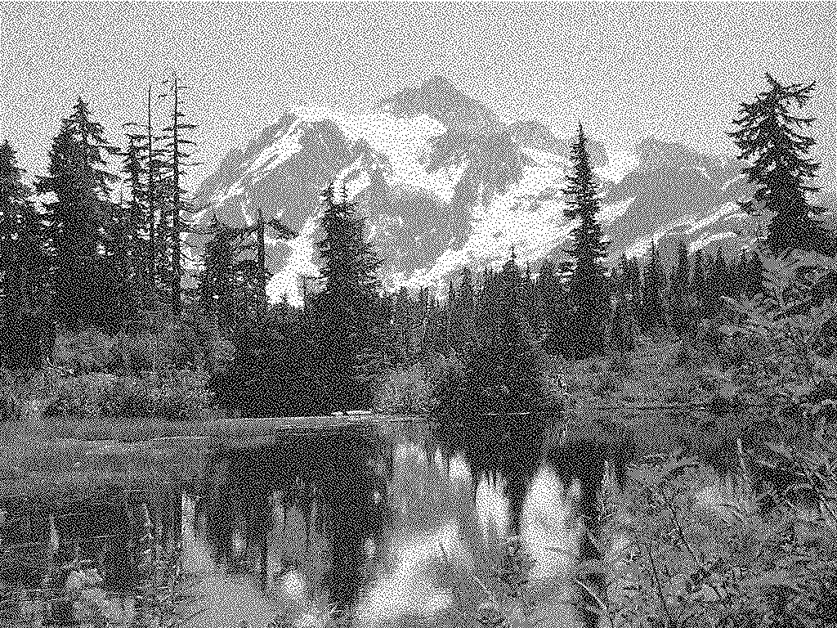
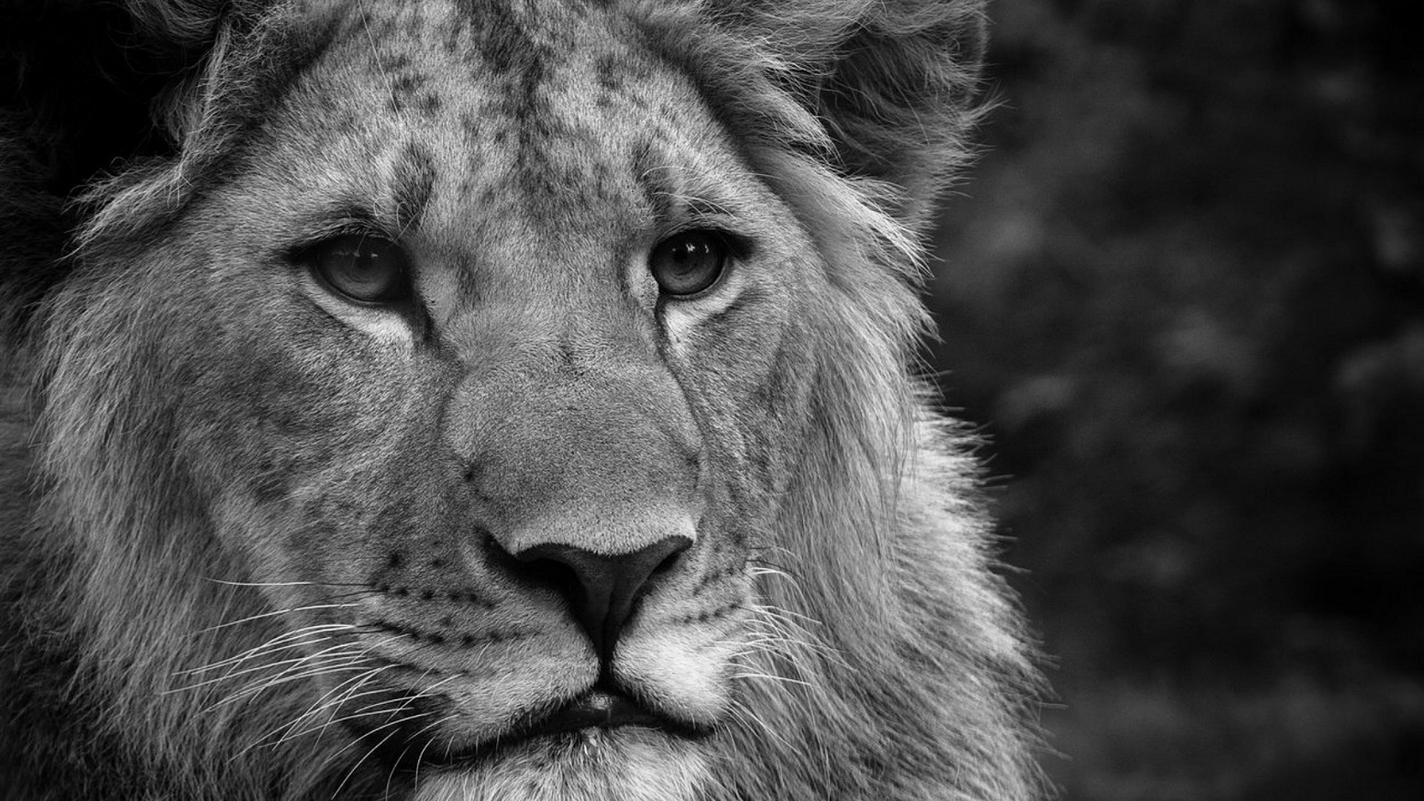
Siyah-Beyaz mı Grayscale mı?
Bunların farkı nedir?

Slide 15
Binary vs. Grayscale
Binary görüntü sadece siyah ve beyazdan oluşur, ara renk yoktur.
Binary (ikili) bir görüntüdeki pikseller bir bit yer kaplar
0 -> siyah, 1 -> beyaz
Grayscale görüntüde grinin tonları vardır.
Grayscale bir görüntüde ise bir piksel 8 bit yer kaplar
0000 0000 -> siyah, 1111 1111 -> beyaz
0000 0110 -> koyu bir gri, 1010 0000 -> açık bir gri
1000 0000 -> siyah ve beyazın tam arası. (0 + 255) / 2 = 128 = 1000 0000 (ikili sistem)
Binary mi yoksa grayscale mı siyah beyaz?

Slide 16
İlk Program
Kütüphaneleri (modül) import etme
Fotoğrafın path’ini belirleyip fotoğrafı okuma
Fotoğrafı gösterme
Fotoğrafı grayscale’a çevirme
Grayscale fotoğrafı gösterme
Fotoğrafı farklı bir formatta kaydetme (jpg ise png vs.)

Slide 17
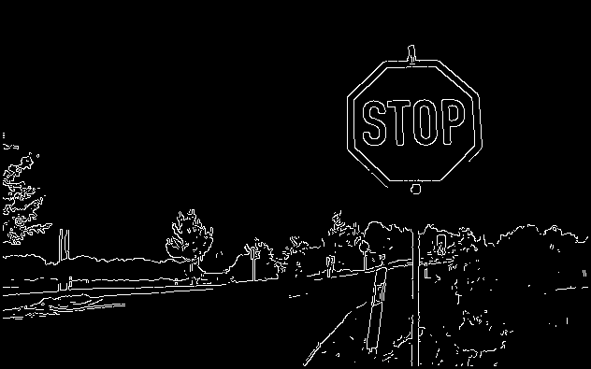
Sonraki Derste Konuşacaklarımız
Bit, piksel ve çözünürlük kavramlarının biraz daha derinden incelenmesi (kolay)
Thresholding (çok kolay)
Fotoğraf’ta karşıtlık ve parlaklığın ayarlanması (kolay)
RGB renk uzayı ve RGB görüntüler (kolay)
HSV renk uzayı ve renk uzayı değişimi (kolay ve baya keyifli)
RGB ve HSV renk uzaylarını kullanarak belirli bir rengi tanıma programı (kolay)

Slide 18
Dinlediğiniz İçin Teşekkürler
Pazartesi günü 17.00’da görüşmek üzere
Görüş ve önerilerinizi lütfen söyleyin

